Slide 1
Sistema de Información del
Procedimiento Especial de Microempresas
CGAE
09 de enero de 2023

Slide 2
Introducción
Contenidos
Introducción
Objetivos
  Beneficio del ciudadano / empresario
  Beneficios para la justicia
  Beneficios para el país
Historia
  Grupo de trabajo
  Permanente evolución
Cooperación con ecosistema de justicia
  Incorporación de demandas
  Soporte a usuarios
  Entorno de pruebas
Estado actual del sistema
  Números
  Próximos meses

Slide 3
Introducción
Implicaciones de la reforma de la Ley Concursal – Libro III
  El Servicio Electrónico de Procedimiento Especial de Microempresas permitirá a las microempresas deudoras, su representación procesal y asistentes letrados, administradores concursales, socios y acreedores de estas microempresas cumplimentar, descargar y enviar los formularios del procedimiento especial de microempresas.
    Es un sistema único para toda España, agnóstico en cuanto al sistema de gestión procesal, y complementario a las funcionalidades ofrecidas en las distintas sedes judiciales.
  La Plataforma electrónica de Liquidación de Bienes permitirá la publicación de los activos de las empresas en liquidación tras la apertura de un procedimiento especial de liquidación de microempresas.
    Se habilitara en los próximos meses la posibilidad de realizar subastas y venta directa de los bienes publicados, directamente en la plataforma.

Slide 4
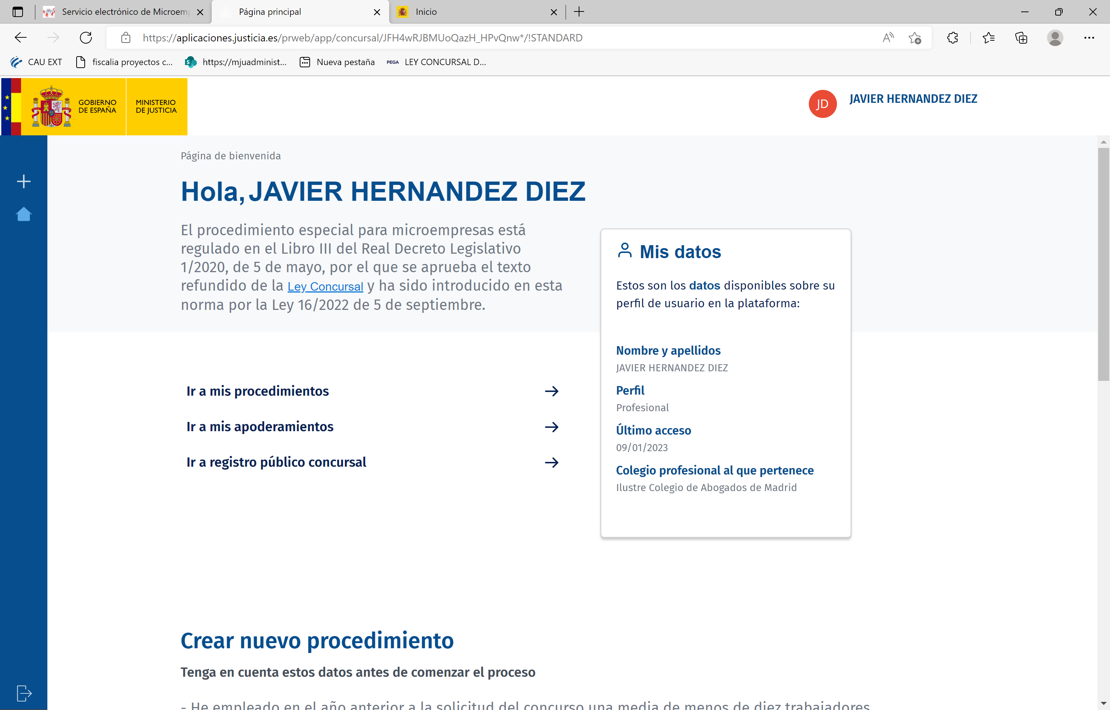
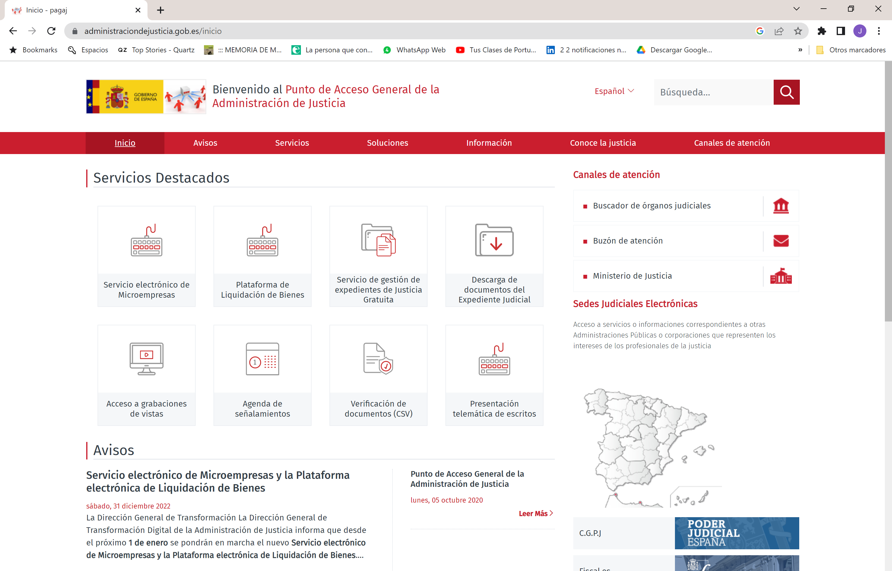
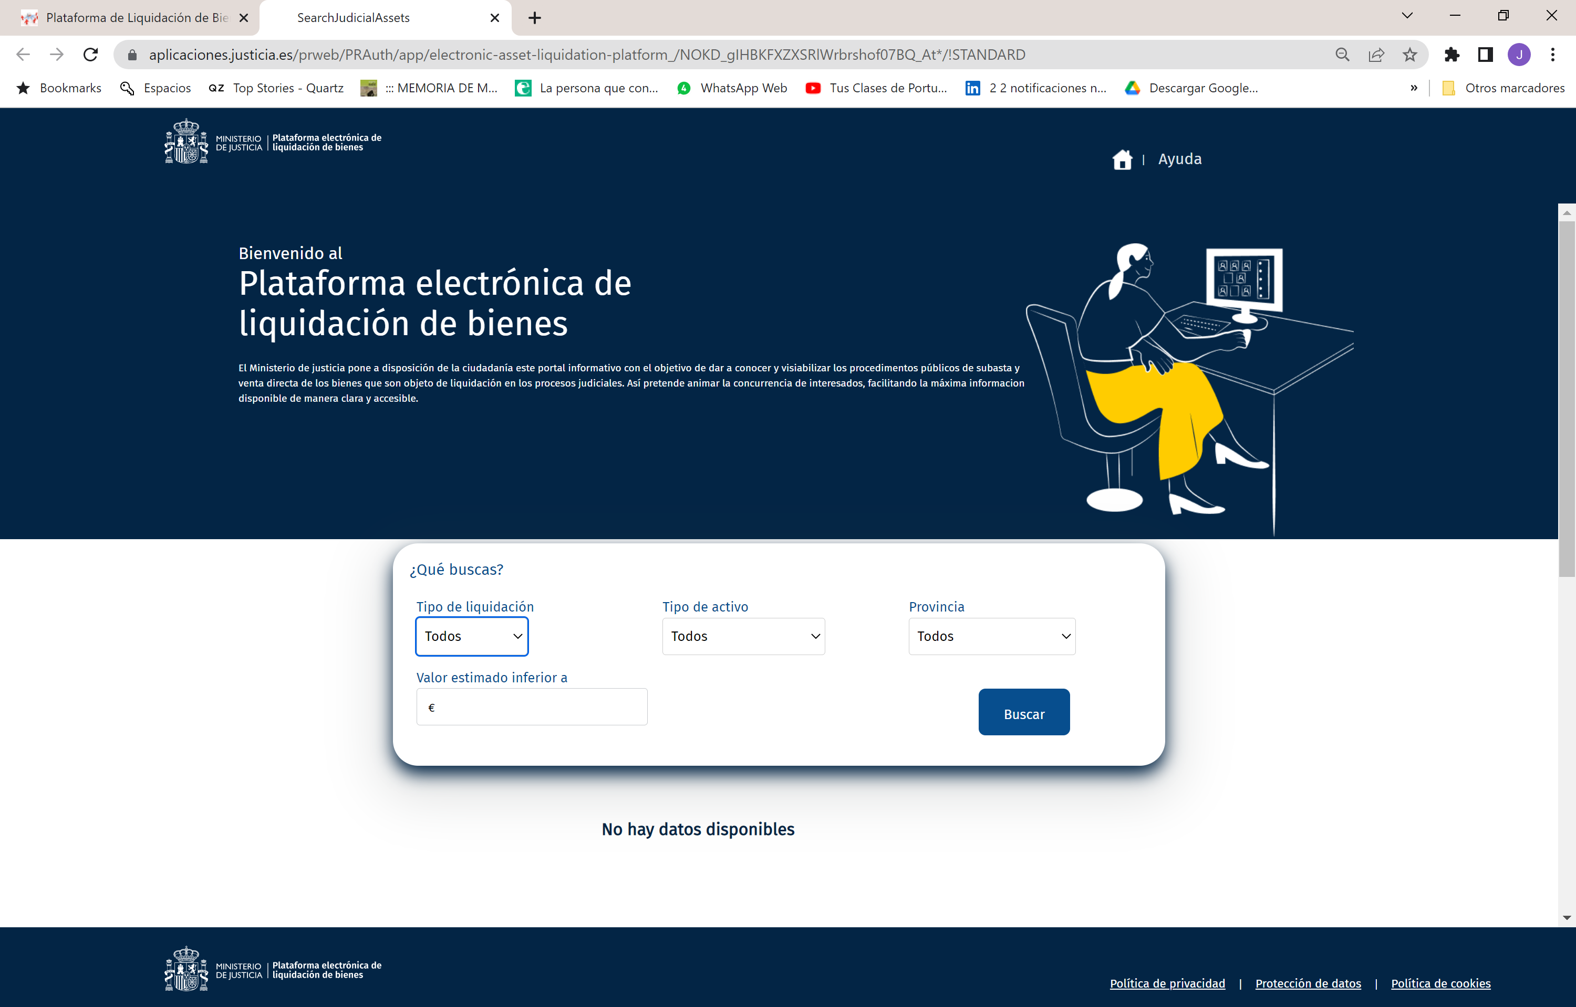

Slide 5
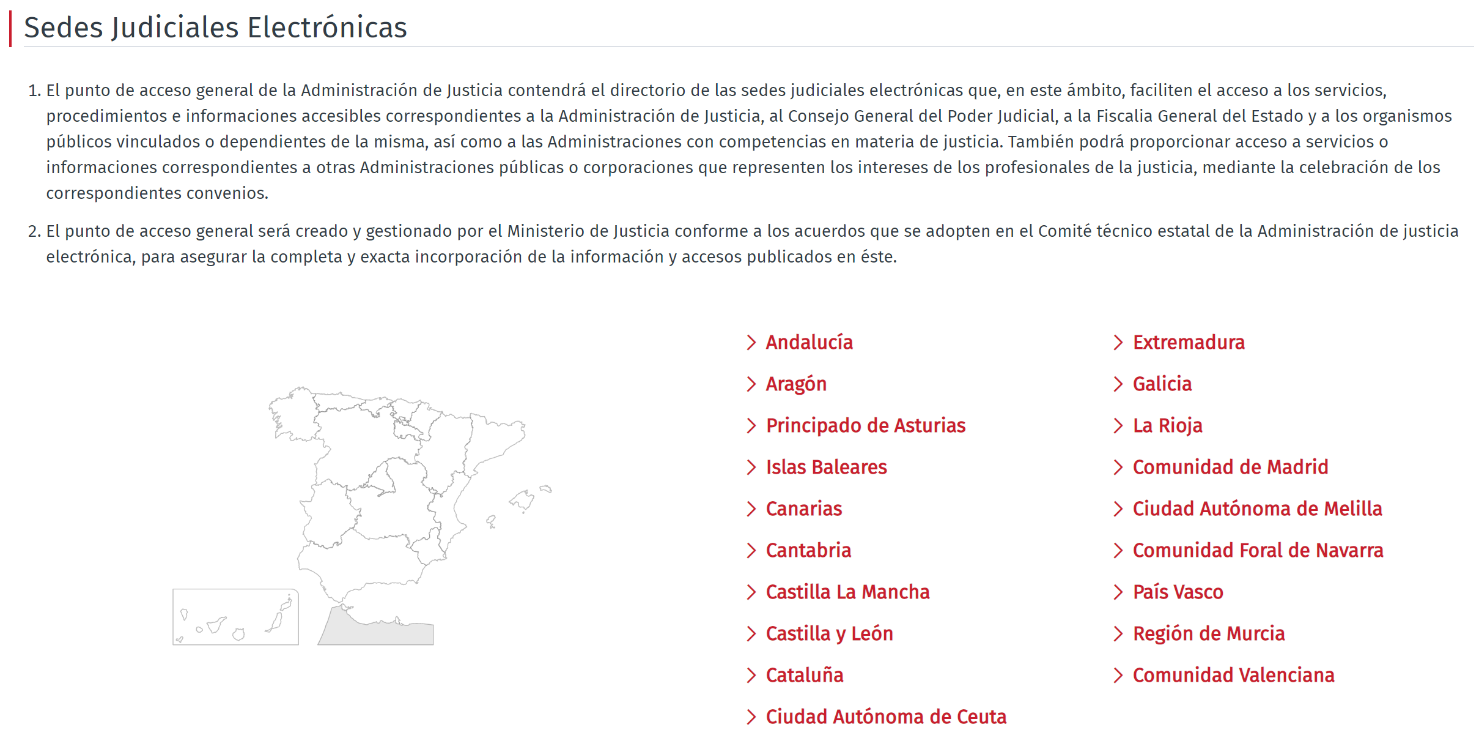

OBJETIVOS
Beneficios para el Ciudadano/Empresario/Profesional
Unificación en un único punto del inicio de todas las comunicaciones a realizar con el órgano judicial.
Formularios orientados al dato que orientan, a su vez, sobre cómo realizar la cumplimentación de la información necesaria para una correcta tramitación procesal.
Eliminación de errores, mediante labores de comprobación de la información consignada
Único punto para deudores y acreedores.
Eliminacion de la brecha territorial en cuanto a la remisión de información.
(Potencial) Obtención de herramientas asociadas a la información consignada.

Slide 6

OBJETIVOS
Beneficios para la Justicia
Consecución de homogeneización de la información en materia concursal unificada y homogénea en el territorio.
La orientación a los datos de la información, permite poder realizar operaciones sobre los mismos por parte de los usuarios de la oficina judicial de manera sencilla.
Permite, además, implementar servicios de valor añadido sobre los mismos, como la automatización.
Evita errores en los documentos, evita trabajos innecesarios por parte del órgano judicial.
Obtención de estadísticas para todo el territorio, y en tiempo real.
Permite otras operaciones, como las relativas a la prepublicación en el portal de liquidaciones, o integraciones con otros actores relevantes en el proceso (AEAT, TGSS)

Slide 7

OBJETIVOS
Beneficios para el país
Estos servicios digitales permiten al país poder explotar la información a nivel nacional de una manera muy valiosa.
  Permite generar estadísticas para todo el territorio, y por órgano judicial.
  Permite generar datos que permitan evaluar el impacto de estos problemas de las microempresas (un 40% del total de pymes) en todo el territorio, por sectores económicos, territorio, etc.
  Permite, por tanto, generar políticas públicas de calidad, basadas en datos, para este colectivo.
  Permitirá medir el impacto normativo de esta reforma.
  Permitirá, además, en conjunción con el portal de liquidaciones, medir en tiempo real el impacto económico para los acreedores.

Slide 8
Historia
Grupo de trabajo
A lo largo de 2022, a raíz de la constitución de un grupo de trabajo formado por letrados, administradores concursales, abogados, y miembros del Ministerio de Justicia, se dio a conocer el resultado, en forma de datos necesarios para los formularios, que ha permitido una primera versión puesta en marcha, el día 1 de enero de 2023.
De manera paralela, se comenzaron los trabajos de índole burocrática y técnica para implementar en tiempo record una aplicación compleja, con la capacidad de poder adaptarse rápidamente a los cambios de requerimientos o mejoras necesarias en las dos plataformas (sistema de formularios, y la de liquidación)

Slide 9
Historia
Grupo de trabajo
Han participado decenas de personas en la definición, tanto funcional, como técnica y operativa de los procedimientos especiales de microempresas.
  Grupo de trabajo
  Transformación Digital
  Equipo jurídico de la secretaría general técnica
  Equipo jurídico de la dirección general de transformación digital
  Empresas colaboradoras
Además, se realizaron distintas reuniones con todos los colectivos del ecosistema de justicia para recabar opiniones, mejoras, o errores u otras incidencias sobre la plataforma.
A día 9 de enero, se han incorporado gran parte de estas sugerencias o peticiones.

Slide 10

Cooperación con ecosistema de justicia
Incorporación de demandas
Se ha trabajado intensamente con el CGAE para obtener una información muy valiosa para el funcionamiento del servicio electrónico del procedimiento especial.
Se agradece especialmente esta involucración, ya que ha permitido mejorar sustancialmente el funcionamiento.
La involucración de todos los colectivos, en general, ha sido muy buena.
Ha involucrado a abogados, procuradores, economistas, comunidades autónomas, etc.

Slide 11


Cooperación con ecosistema de justicia
Soporte a usuarios
Se han habilitado dos direcciones de correo para que se pueda obtener soporte
Se mejorarán las guías de usuario, y se irán incorporando más materiales.
Debido a que ha habido muchos cambios en los formularios, aunque sean pequeños, puede que la guía de usuario no esté a día de hoy, al 100%.
Entorno de pruebas
Se está trabajando en clonar el entorno real de trabajo, para crear un entorno de DEMO, que permita perder el miedo con la plataforma.
Mientras tanto, se puede usar el entorno real, ya que permite trabajar con procedimientos en fase borrador.

Slide 12
ESTADO ACTUAL DEL SISTEMA
Números (a día 9 de enero a las 12:00)
Se han creado 702 procedimientos especiales desde el día 1 de enero, todos en fase borrador.
Han accedido a la plataforma 454 usuarios distintos.
Algunos datos económicos (son datos de borrador)
  Total económico pasivo consignado: 1.602.994,62 euros.
  Total económico activo consignado: 924.757,55 euros.
Se está trabajando en la elaboración de unos cuadros de mando que se publicarán, en tiempo y forma, en el portal de datos de justicia.

Slide 13

ESTADO ACTUAL DEL SISTEMA
Próximos meses
A modo de ejemplo, se mencionan algunas mejoras
  Mejoras del resto de formularios.
  Creación de vista económica del procedimiento.
  Mejoras de exportación de los datos de los formularos.
  Mejoras para el control de duplicados, unificación de expedientes, reglas de visualización de expedientes.
  Mejoras para las oficinas judiciales para la gestión de los apoderamientos en estos procedimientos, y otras mejoras.
  Incorporación de envíos de los escritos de trámite, y otras integraciones.
  Mejoras en el portal de liquidación relacionada con la gestión de subastas, como un nuevo proyecto para su gestión y la compraventa directa en el portal de liquidación.

